Slide 1


Avalanche
Bootcamp Avalanche en Español
Clase 4
2024

Slide 2

Momento publicitario
sigan en X a @AvaxDao_

Slide 3



Instructor
Pedro Machado
Investigador y Desarrollador Blockchain
https://www.linkedin.com/in/petermacblockchain
https://twitter.com/machado_leiva

Slide 4
Contenido
Array
Struct
Enum
Ejemplos de Contratos
Estándar ERC20

Slide 5


Array
Lista de elementos de un tipo determinado, que pueden ser iterables.
Tipos de arrays
ESTÁTICOS
DINÁMICOS

Slide 6
Array
Arrays especiales
BYTES
Permite acceso a length.
STRING
No permite indexación y acceso a length.
Solidity no tiene soporte de manejo de strings

Slide 7
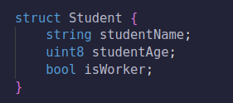
Struct
Los structs (estructuras) son tipos de datos compuestos. Esto significa que un mismo tipo se compone por diferentes tipos. Son muy utilizados en Solidity para almacenar objetos compuestos por diferentes propiedades.
TEXTO
Tipo
Compuesto
NUMERO
CONDICIONAL

Slide 8


Enum
Los enums se usan para declarar alias, mejorando la contextualización de la lógica de negocio. Tienen un máximo de hasta 256 elementos. Algunos casos de uso de los enums pueden ser:"
declaración de colores
declaración de banderas
declaración de estaciones del año,
EXECUTIVES
CEO
CTO
CFO

Slide 9
ERC20
EIP
Los EIP (Ethereum Improvement Proposals) son propuestas de mejoras del ecosistema de Ethereum. Donde cualquier autor, siguiendo los procedimientos técnicos, puede crear una EIP. Algunas de estas se convierten en estándares y pasan a ser ERC, como el ERC20.

Slide 10
ERC20
Define una interfaz de tokens fungibles con funcionalidades y eventos. Permite la creación de contratos inteligentes que se comporten como libros contables de tokens fungibles. Permitiendo la emisión de activos, verificación de estado de cuenta, aprobación de gastos de activos por terceros, así como la asignación de un metadata para el activo subyacente.

Slide 11
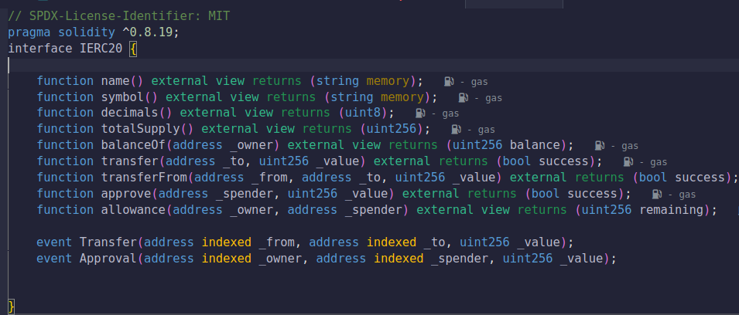
ERC20

Slide 12
ERC20
Implementación de OpenZeppelin

